Slide 1


BESARAN, SATUAN, VEKTOR
Fisika I
www.its.ac.id
INSTITUT TEKNOLOGI SEPULUH NOPEMBER, Surabaya - Indonesia

Slide 2
Besaran Vektor dan Skalar
Besaran merupakan keadaan dan sifat-sifat benda yang dapat diukur.
Besaran vektor: mempunyai nilai/harga dan arah.
Besaran skalar: mempunyai nilai/harga saja (tidak memiliki arah)
Besaran skalar: massa, panjang mobil, volume mobil
Besaran vektor: kecepatan, percepatan, gaya
Besaran pokok: panjang, massa, waktu, arus listrik, suhu, intensitastas
cahaya, jumlah zat
Besaran turunan: kecepatan, percepatan, gaya, dll
www.its.ac.id
INSTITUT TEKNOLOGI SEPULUH NOPEMBER, Surabaya - Indonesia

Slide 3
Sistem Satuan
Tabel 1.1 Satuan Besaran Dasar/ Pokok
Sifat-sifat fisik suatu benda dapat dipelajari secara kualitatif dan kuantitatif. Untuk mempelajari sifat dan keadaan benda secara kuantitatif diperlukan pengukuran. Hasil pengukuran dinyatakan dengan bilangan dan satuan. Setiap besaran mempunyai satuan yang khas serta berbeda dari besaran lainnya. Suatu sistem yang mengatur penggunaan satuan-satuan dinamakan sistem satuan. Terdapat 4 (empat) sistem satuan yang diadopsi selama ini, yaitu
No | Besaran pokok | Satuan | Simbol | Dimensi
1 | Panjang | meter | m | L
2 | Massa | kilogram | kg | M
3 | Waktu | sekon | s | T
4 | Arus Listrik | ampere | A | I
5 | Suhu | kelvin | K | θ
6 | Intensitas Cahaya | kandela | cd | J
7 | Jumlah zat | mole | mol | N
Sistem Statis (Besar dan Kecil)
Sistem Dinamis (MKS dan CGS)
Sistem Inggris (Absolut dan Teknik)
Sistem Internasional (SI)
Contoh:
Panjang meja 2 m
Catatan: Setiap besaran yang mempunyai satuan sama maka akan mempunyai dimensi yang sama
Besaran = Panjang
Dalam sistem SI, satuan besaran pokok/dasar beserta simbol masing-masing satuannya ditunjukkan pada Tabel 1.1
Satuan = m
Nilai = 2
www.its.ac.id
INSTITUT TEKNOLOGI SEPULUH NOPEMBER, Surabaya - Indonesia

Slide 4
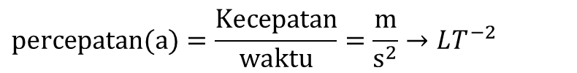
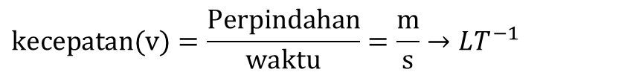
Besaran turunan dan Dimensi
$$kecepatan(v)=\frac{Perpindahan}{waktu}=\frac{m}{s}→LT^{−1}$$
$$percepatan(a)=\frac{Kecepatan}{waktu}=\frac{m}{s^{2}}→LT^{−2}$$
$$Gaya=massa∙percepatan=kg∙\frac{m}{s^{2}}=newton→MLT^{−2}$$
$$Energi potensial\left(Ep\right)=massa∙percepatan gravitasi∙ketinggian=kg∙\frac{m}{s^{2}}∙m=joule→ML^{2}T^{−2}$$
$$Usaha(W)=gaya∙perpindahan=kg∙\frac{m}{s^{2}}∙m=joule→ML^{2}T^{−2}$$
$Hambatan Listrik\left(R\right)=\frac{Energi Listrik}{{\left(arus listrik\right)}^{2}}=\frac{ML^{2}T^{−2}}{I^{2}}→ML^{2}T^{−2}$ $I^{−2}$
www.its.ac.id
INSTITUT TEKNOLOGI SEPULUH NOPEMBER, Surabaya - Indonesia

Slide 5

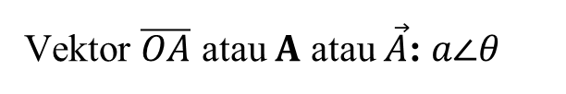


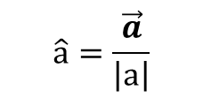



Representasi Vektor
Cara Geometri
A
$$\overline{OA}=A=\vec{A}$$
Vektor $\overline{OA}$ atau $A$ atau $\vec{A}$: $a∠θ$
Modulus/besar atau panjang vektor A di tulis |A| = a
a
Arahnya: $θ$ terhadap horisontal
θ
Vektor satuan A ditulis $\hat{A}$
O
$$\vec{A}=\left|A\right|\hat{A}$$
atau
$$\vec{a}=\left|a\right|\hat{a}$$
contoh
$\vec{a}=2\hat{i}+3\hat{j}$+ $4\hat{k}$
$$\hat{a}=\frac{\vec{a}}{\left|a\right|}$$
www.its.ac.id
INSTITUT TEKNOLOGI SEPULUH NOPEMBER, Surabaya - Indonesia

Slide 6
Representasi Vektor
Cara Geometri
A
Vektor A dan B besarnya sama dan sejajar (arahnya sama) ➔ dapat dikatakan vektor A = vektor B
Vektor A dan C besarnya sama tetapi berlawanan arah ➔ dapat dikatakan vektor A = - vektor C
a
C
B
c
b
C = -A
B = A
www.its.ac.id
INSTITUT TEKNOLOGI SEPULUH NOPEMBER, Surabaya - Indonesia

Slide 7

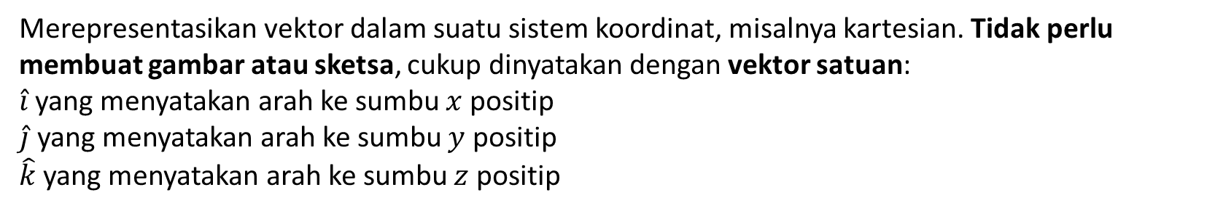

Representasi Vektor
Cara Analitis
Merepresentasikan vektor dalam suatu sistem koordinat, misalnya kartesian. Tidak perlu membuat gambar atau sketsa, cukup dinyatakan dengan vektor satuan:
$\hat{i}$ yang menyatakan arah ke sumbu $x$ positip
$\hat{j}$ yang menyatakan arah ke sumbu $y$ positip
$\hat{k}$ yang menyatakan arah ke sumbu $z$ positip
Vektor satuan adalah vektor yang panjangnya satu satuan, yang berfungsi untuk menunjukkan arah, misal pada system koordinat kartesian dua dimensi:
y
$$\hat{j}$$
O
$$\hat{i}$$
x
www.its.ac.id
INSTITUT TEKNOLOGI SEPULUH NOPEMBER, Surabaya - Indonesia

Slide 8
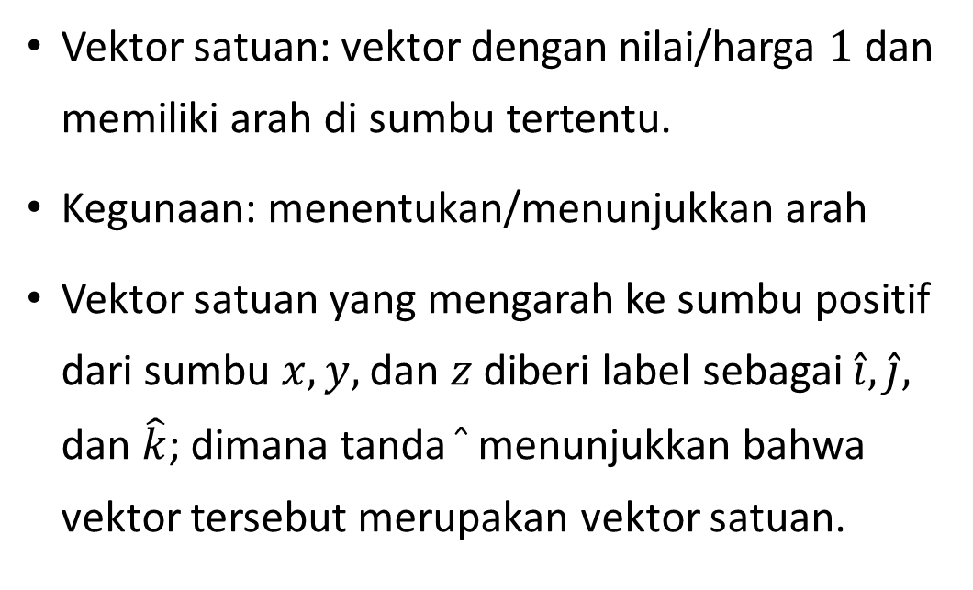



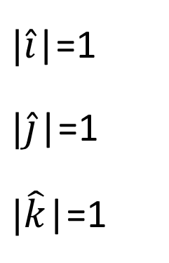
Vektor Satuan
z
Vektor satuan: vektor dengan nilai/harga $1$ dan memiliki arah di sumbu tertentu.
Kegunaan: menentukan/menunjukkan arah
Vektor satuan yang mengarah ke sumbu positif dari sumbu $x, y,$ dan $z$ diberi label sebagai $\hat{i}, \hat{j},$ dan $\hat{k}$; dimana tanda $̂$ menunjukkan bahwa vektor tersebut merupakan vektor satuan.
$|\hat{i}$|=1
$|\hat{j}$|=1
$|\hat{k}$|=1
$$\hat{k}$$
$$\hat{j}$$
$$\hat{i}$$
y
0
x
www.its.ac.id
INSTITUT TEKNOLOGI SEPULUH NOPEMBER, Surabaya - Indonesia

Slide 9
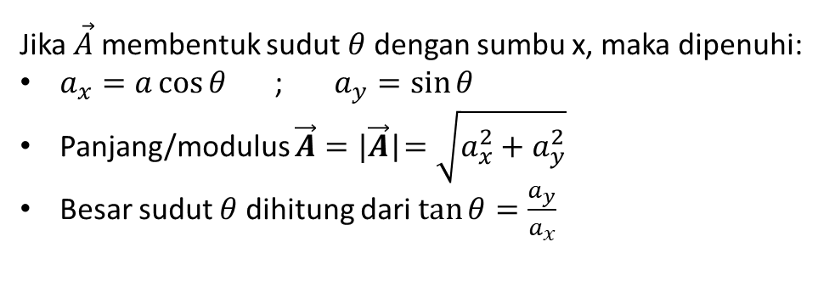

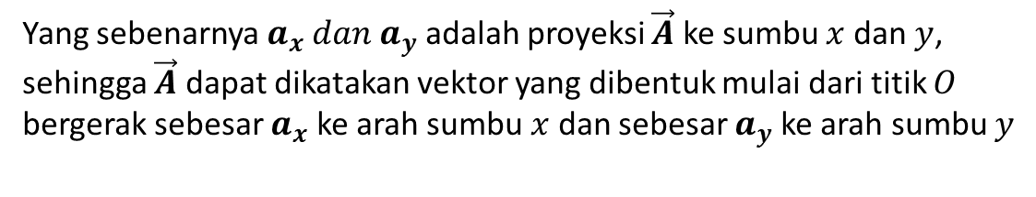


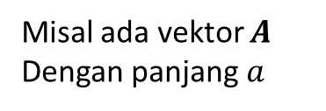



Representasi Vektor
Cara Analitis
Misal ada vektor $A$
Dengan panjang $a$
Secara analitis, cukup dinyatakan dalam bentuk $\vec{A}=a_{x} \hat{i}+a_{y} \hat{j}$
a
Yang sebenarnya $a_{x} dan a_{y}$ adalah proyeksi $\vec{A}$ ke sumbu $x$ dan $y$, sehingga $\vec{A}$ dapat dikatakan vektor yang dibentuk mulai dari titik $O$ bergerak sebesar $a_{x}$ ke arah sumbu $x$ dan sebesar $a_{y}$ ke arah sumbu $y$
y
Jika $\vec{A}$ membentuk sudut $θ$ dengan sumbu x, maka dipenuhi:
$a_{x}=a\cos{θ}$ ; $a_{y}=\sin{θ}$
Panjang/modulus $\vec{A}=|\vec{A}$|$=\sqrt{a_{x}^{2}+a_{y}^{2}}$
Besar sudut $θ$ dihitung dari $\tan{θ=\frac{a_{y}}{a_{x}}}$
$$ay$$
$$\vec{A}$$
a
$$\hat{j}$$
$$O$$
$$\hat{i}$$
$$ax$$
x
www.its.ac.id
INSTITUT TEKNOLOGI SEPULUH NOPEMBER, Surabaya - Indonesia

Slide 10

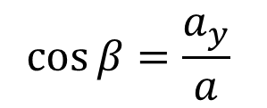
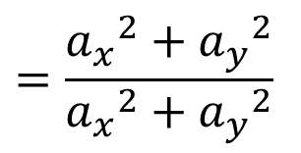

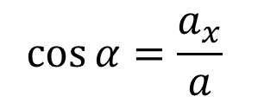
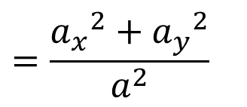
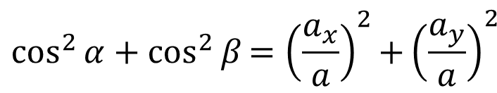






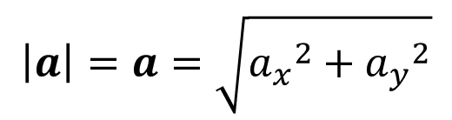

Vektor 2 Dimensi
$$\vec{a}=a_{x} \hat{i}+a_{y}\hat{j}$$
$$\cos^{2}{α+\cos^{2}{β{=\left(\frac{a_{x}}{a}\right)}^{2}{+{\left(\frac{a_{y}}{a}\right)}^{2}}}}$$
y
$$\left|a\right|=a=\sqrt{{a_{x}}^{2}+{a_{y}}^{2}}$$
$$=\frac{{a_{x}}^{2}+{a_{y}}^{2}}{a^{2}}$$
$$a_{y}$$
$$\vec{a}$$
$$\cos{α=\frac{a_{x}}{a}}$$
$$a_{x}=a cos{α}$$
$$=\frac{{a_{x}}^{2}+{a_{y}}^{2}}{{a_{x}}^{2}+{a_{y}}^{2}}$$
$$β$$
$$\cos{β=\frac{a_{y}}{a}}$$
$$a_{y}=a cos{β}$$
$$α$$
x
$$=1$$
0
$$a_{x}$$
www.its.ac.id
INSTITUT TEKNOLOGI SEPULUH NOPEMBER, Surabaya - Indonesia

Slide 11



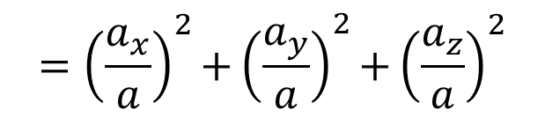



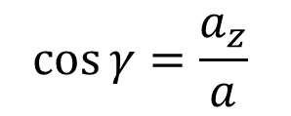





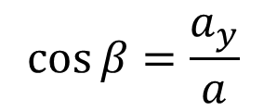
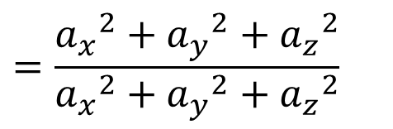
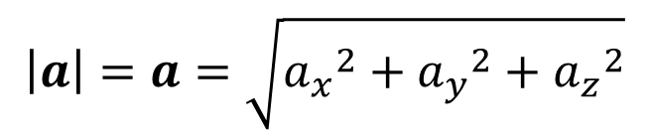


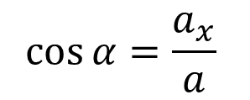
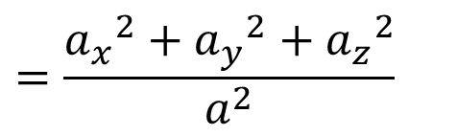
Vektor 3 Dimensi
$${↔cos}^{2}{α+\cos^{2}{β+\cos^{2}{γ}}}$$
z
$$\vec{a}=a_{x} \hat{i}+a_{y}\hat{j}+a_{z}\hat{k}$$
$$\left|a\right|=a=\sqrt{{a_{x}}^{2}+{a_{y}}^{2}+{a_{z}}^{2}}$$
$${=\left(\frac{a_{x}}{a}\right)}^{2}{+{\left(\frac{a_{y}}{a}\right)}^{2}{+{\left(\frac{a_{z}}{a}\right)}^{2}}}$$
$$a_{z}$$
$$\vec{a}$$
$$=\frac{{a_{x}}^{2}+{a_{y}}^{2}+{a_{z}}^{2}}{a^{2}}$$
$$γ$$
$$\cos{α=\frac{a_{x}}{a}}$$
$$a_{x}=a cos{α}$$
$$\cos{β=\frac{a_{y}}{a}}$$
$$=\frac{{a_{x}}^{2}+{a_{y}}^{2}+{a_{z}}^{2}}{{a_{x}}^{2}+{a_{y}}^{2}+{a_{z}}^{2}}$$
y
$$a_{y}=a cos{β}$$
$$α$$
$$β$$
$$a_{y}$$
$$a_{x}$$
0
$$\cos{γ=\frac{a_{z}}{a}}$$
$$a_{z}=a cos{γ}$$
$$=1$$
x
www.its.ac.id
INSTITUT TEKNOLOGI SEPULUH NOPEMBER, Surabaya - Indonesia

Slide 12
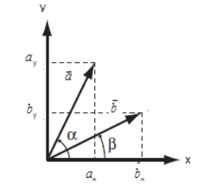

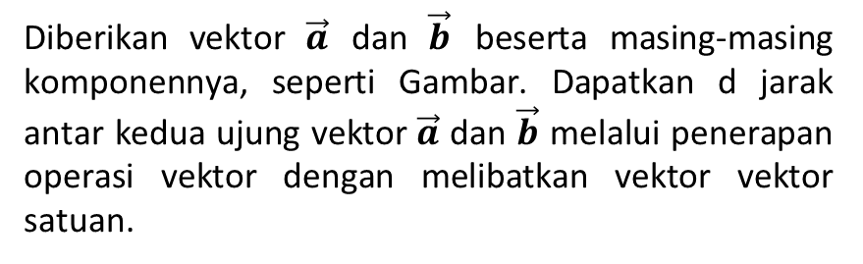
Contoh: Soal buku hal 24 no.3
Diberikan vektor $\vec{a}$ dan $\vec{b}$ beserta masing-masing komponennya, seperti Gambar. Dapatkan d jarak antar kedua ujung vektor $\vec{a}$ dan $\vec{b}$ melalui penerapan operasi vektor dengan melibatkan vektor vektor satuan.
kunci: $d=\sqrt{a^{2}+b^{2}−2ab\cos\left(α−β\right)}$
www.its.ac.id
INSTITUT TEKNOLOGI SEPULUH NOPEMBER, Surabaya - Indonesia

